Slide 1

RENATO GROFFE MICROSOFT MVP, MTAC RENATO.GROFFE@YAHOO.COM.BR
.NET 7: principais novidades no Desenvolvimento Back-End
#VSSUMMIT

Slide 2

.NET 7 E ASP.NET Core: UMA VISÃO GERAL
Preview 1 disponibilizado em Fevereiro/2022
Lançamento oficial em Novembro/2022
Suporte a novos recursos do C# 11
Diversas melhorias envolvendo performance, injeção de dependências, segurança (JWT), containers, Minimal APIs…
#VSSUMMIT

Slide 3

INJEÇÃO DE DEPENDÊNCIAS EM api CONTROLLERS
O ASP.NET Core é capaz agora de inferir e injetar dependências em parâmetros que não foram marcados com o atributo FromServices
#VSSUMMIT

Slide 4
Output caching
Temos agora um middleware nativo para Output Caching
Disponível para uso com Controllers e Minimal APIs
#VSSUMMIT

Slide 5
RATE LIMITING
Há também um middleware nativo para Rate Limiting
Alternativas de configuração: Fixed window, Sliding window, Token bucket e Concurrency
#VSSUMMIT

Slide 6

Melhorias envolvendo jwt (JSON WEB TOKENS)
Tokens para testes em Desenvolvimento podem ser criados rapidamente com o comando dotnet user-jwts create
Dispensa o uso de uma solução de gerenciamento de acessos
Maior produtividade
#VSSUMMIT

Slide 7
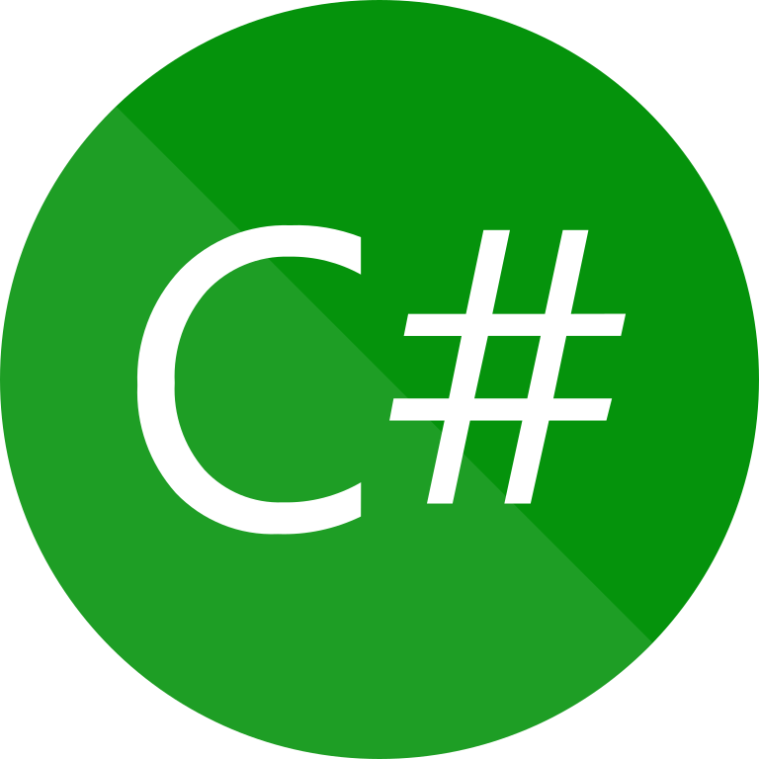
C# 11
O suporte aos novos recursos da linguagem também está presente
Possibilidade de utilizar o operador nameof nos parâmetros de um Attribute
#VSSUMMIT

Slide 8
FILTERS EM MINIMAL APIs
Tratamento de requisições em Endpoints de Minimal APIs
Implementação mais simples do que em middlewares
#VSSUMMIT

Slide 9
Groups em minimal apis
Permitem criar agrupamentos de endpoints
Configurações comuns a vários endpoints podem ser aplicadas a um grupo, reduzindo o esforço de codificação
#VSSUMMIT

Slide 10

REFERÊNCIAS
Exemplos desta apresentação + diversos conteúdos gratuitos sobre .NET: github.com/renatogroffe/VSSummit2023-BackEnd-DotNet7-ASPNETCore
#VSSUMMIT

Slide 11
RENATO GROFFE MICROSOFT MVP, MTAC RENATO.GROFFE@YAHOO.COM.BR
MUITO OBRIGADO!
#VSSUMMIT

